Slide 1
어한기 김양수 임한종 권도엽 강호성

Slide 2
INDEX
1.서비스 소개
기획의도
팀원 소개
서비스 개요
요구사항 정의
2.프로젝트 개요
개발환경
작업일정
시스템 구조
데이터베이스 구성
테이블 명세
3.기술상세 – 사용자 서비스
4.기술상세 – 관리자 기능

Slide 3
서비스 소개

Slide 4

기획의도
Royal Bakery 는 소비자가 직접
웹 페이지를 통해 실시간으로 재고를 확인하고, 상품을 주문하는 리얼타임 서비스 입니다.
주문 후 소비자는 직접 매장을 선택하고 발급된 바코드로 주문내역을 수령합니다.
여러 프렌차이즈 업체가 실제로 사용하고 있는,
실시간 쇼핑카트의 기능을 벤치마킹 하였습니다.
소비자들은 언제든 손쉽게 제품별 재고상태를 파악할 수 있으며, 생성된 개인별 바코드로 손쉬운 픽업이 가능합니다.

Slide 5
팀원소개
강호성
권도엽
어한기
아이디어 기획 담당
소비자
일반제품 기능
장바구니
소비자
주문제작 기능
장바구니
관리자
주문제작재료 관리
소비자
결제기능 / 완료
결제 목록
관리자
예약관리
결제관리
김양수
임한종
소비자
로그인
아이디/ 비밀번호찾기
회원가입
정보수정
관리자
회원 관리
일반제품 관리
소비자
공지사항 보기
문의하기 글 관리
관리자
공지사항 글 관리
답변하기 글 관리

Slide 6
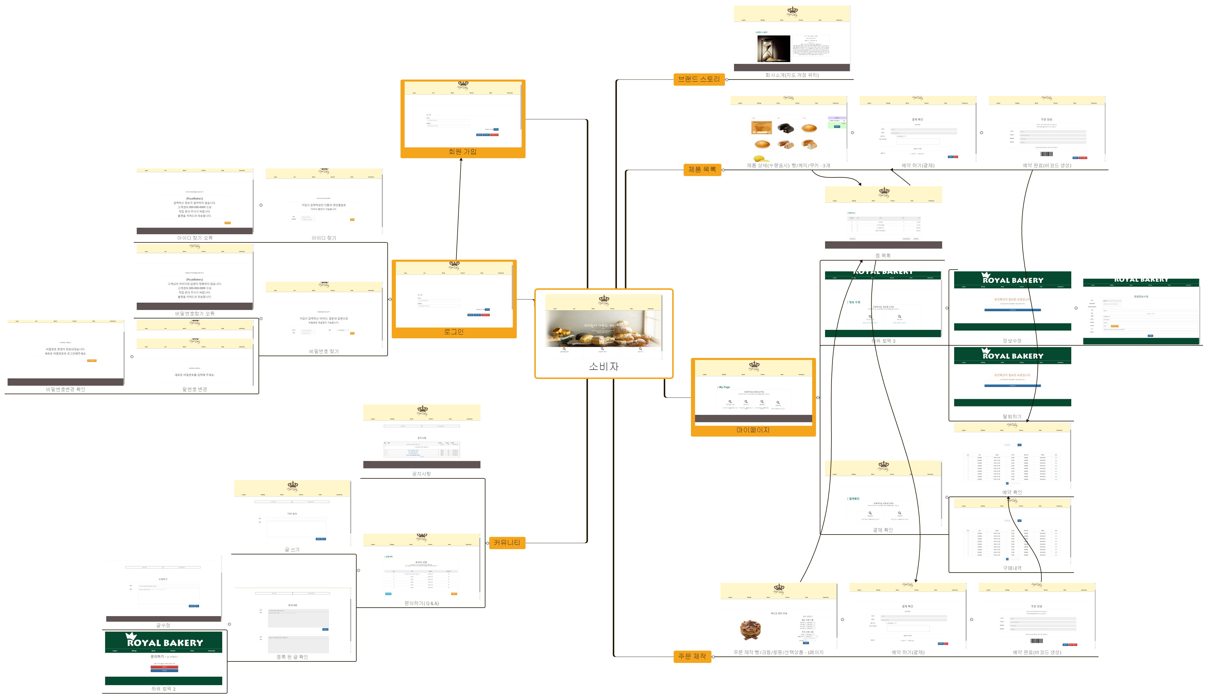
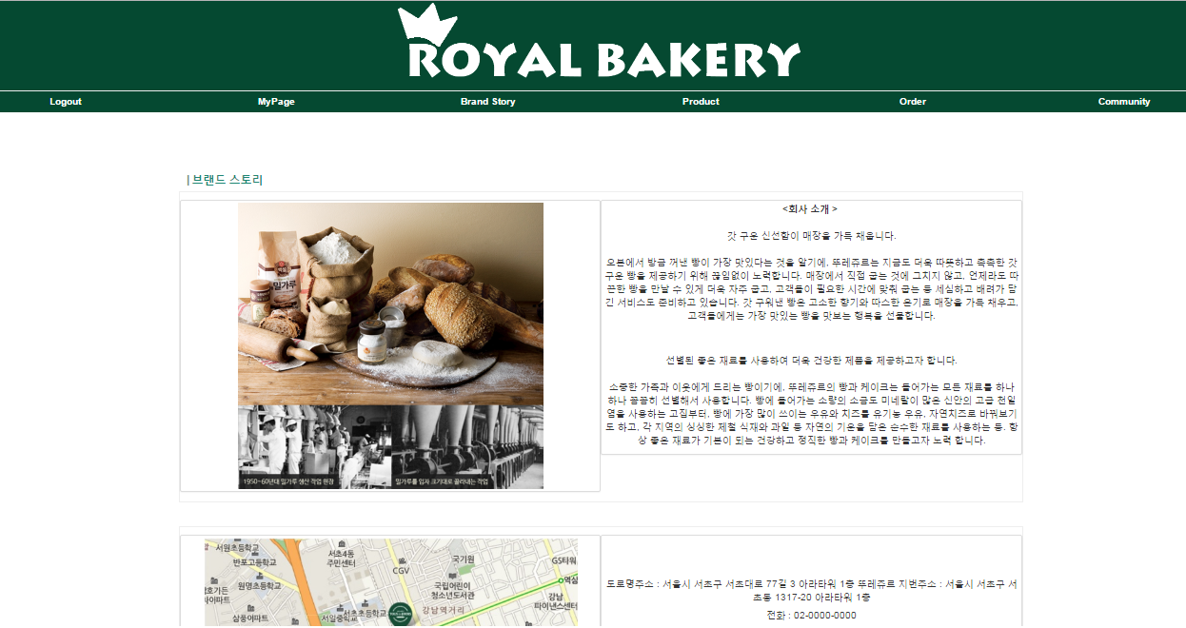
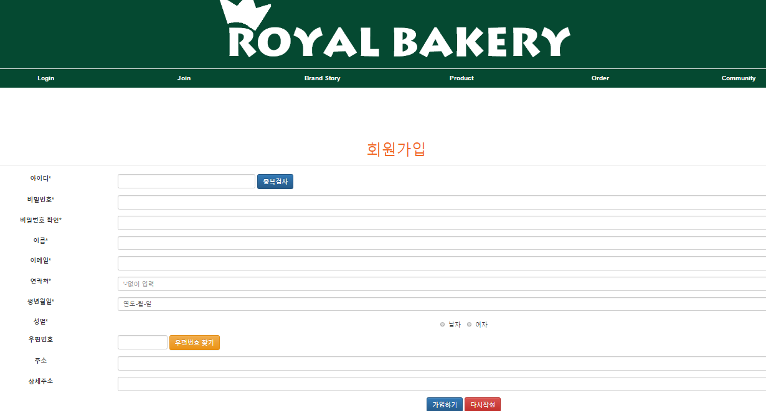
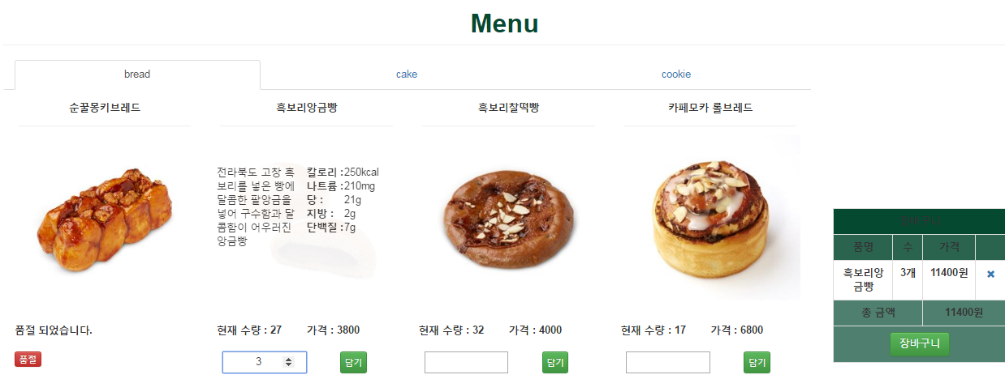
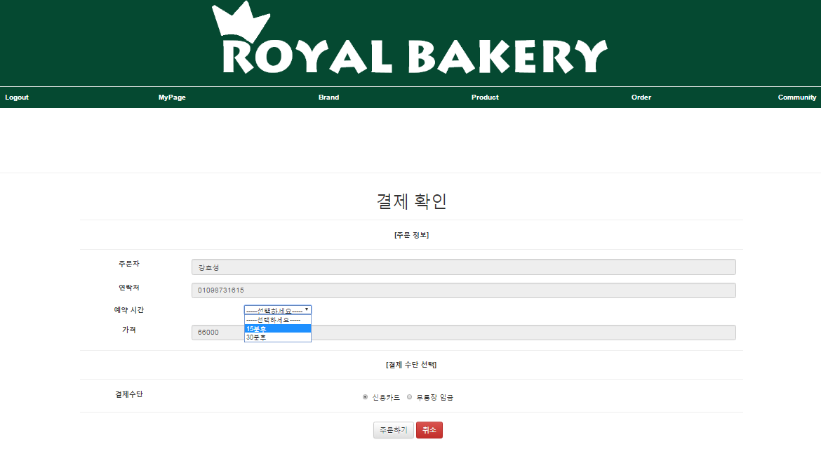
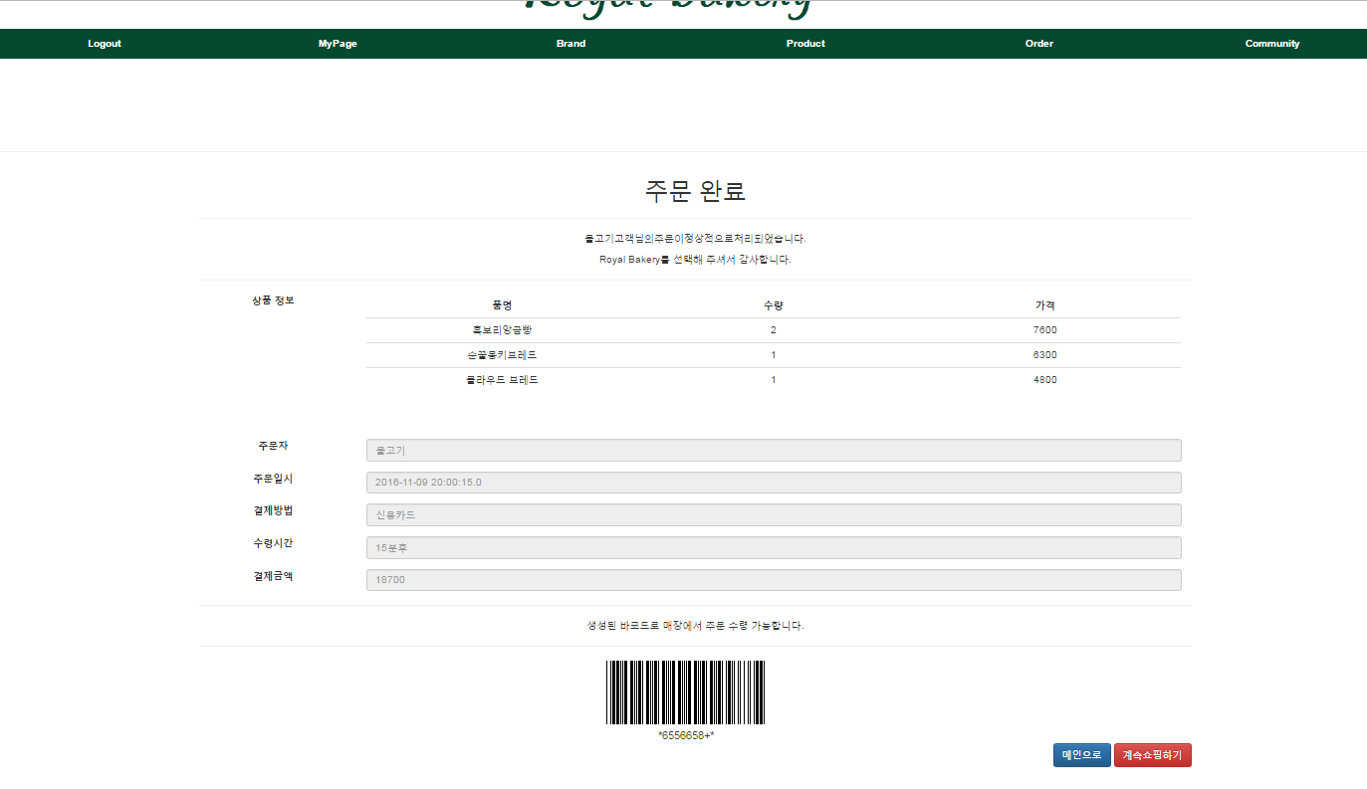
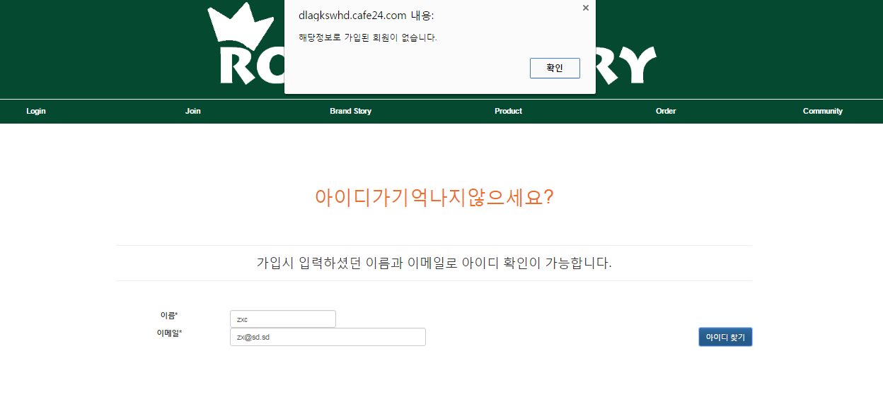
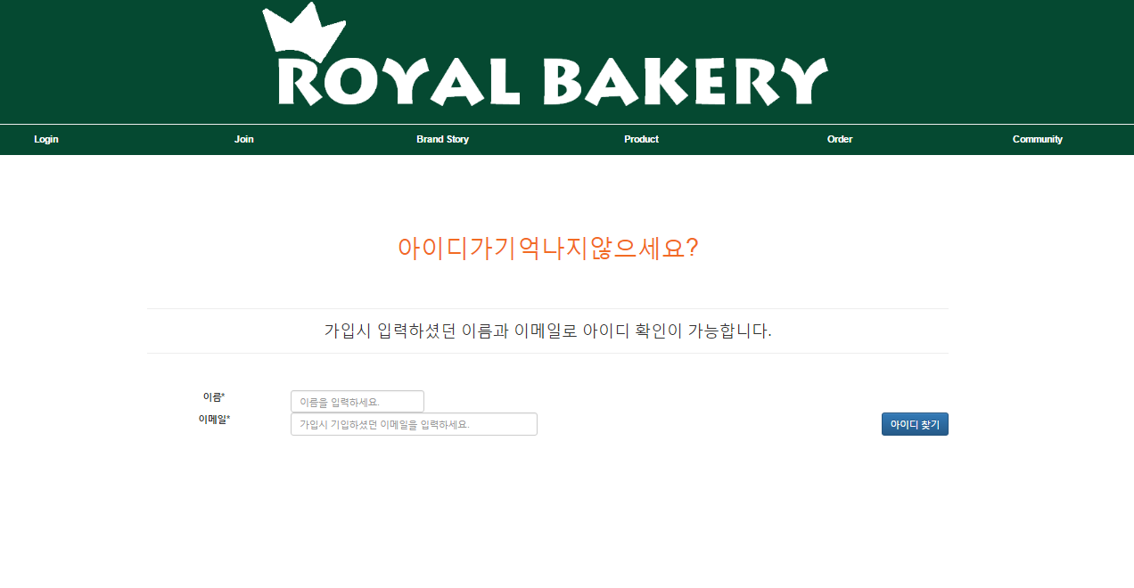
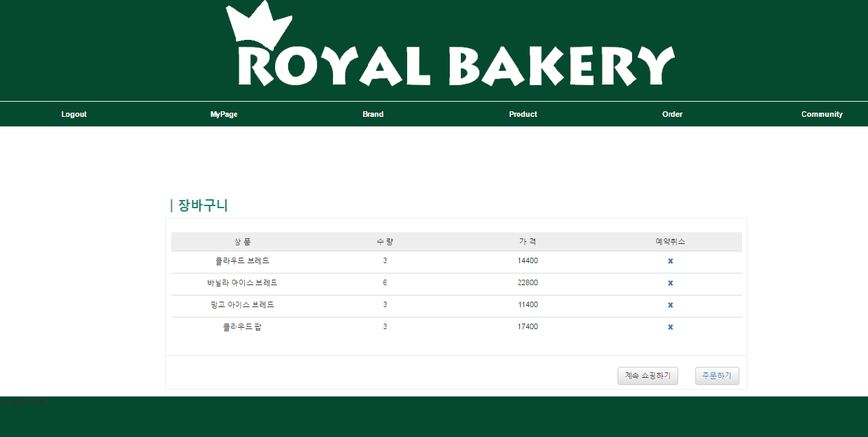
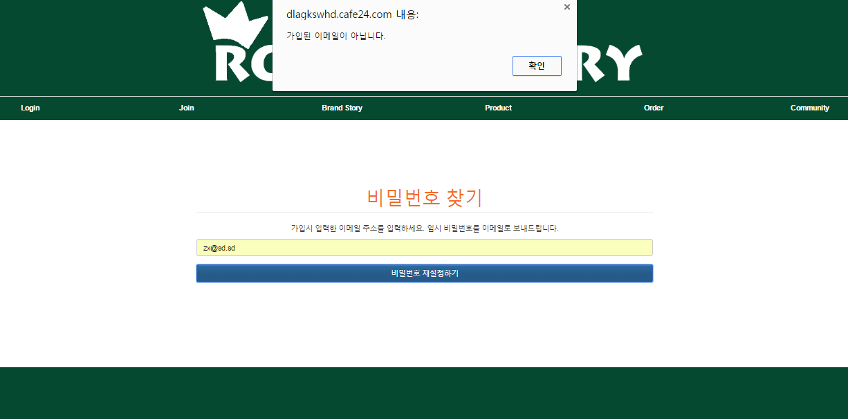
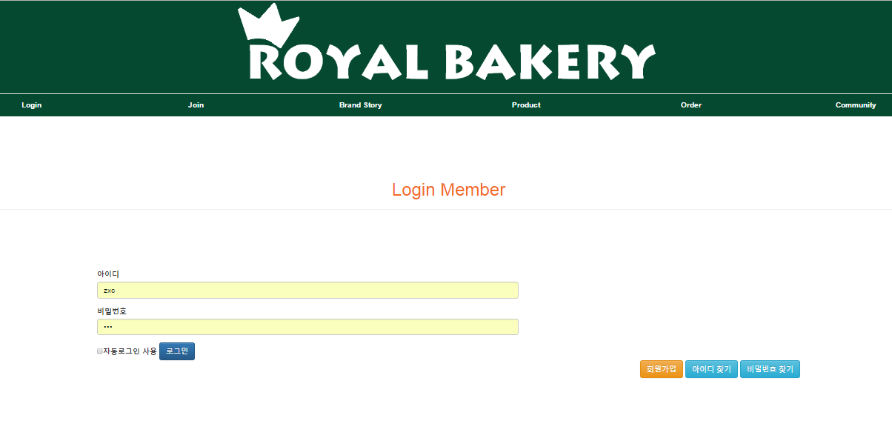
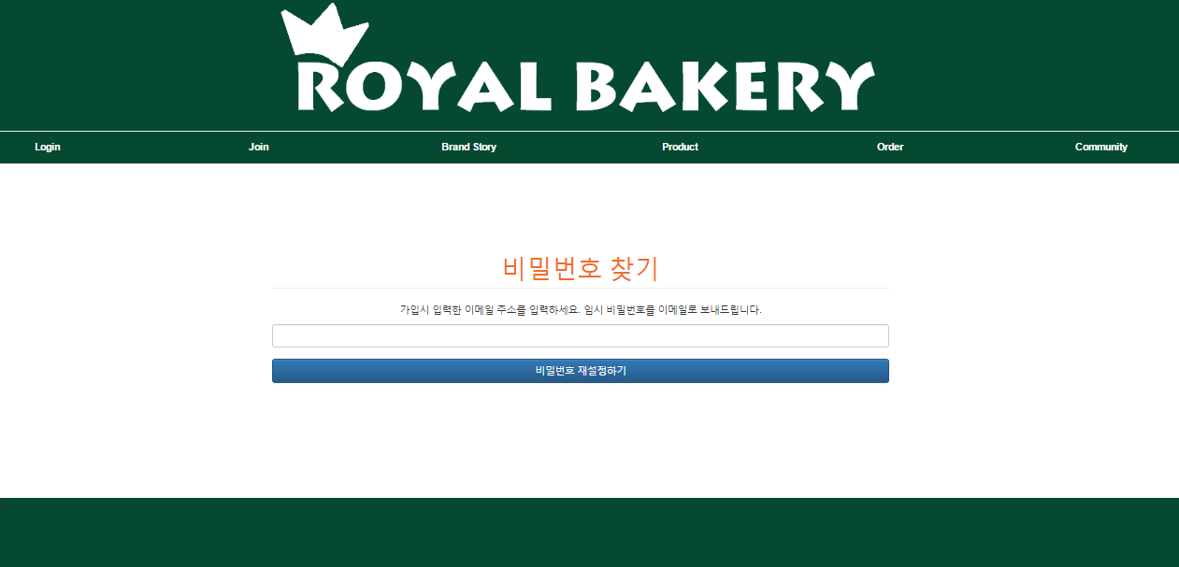
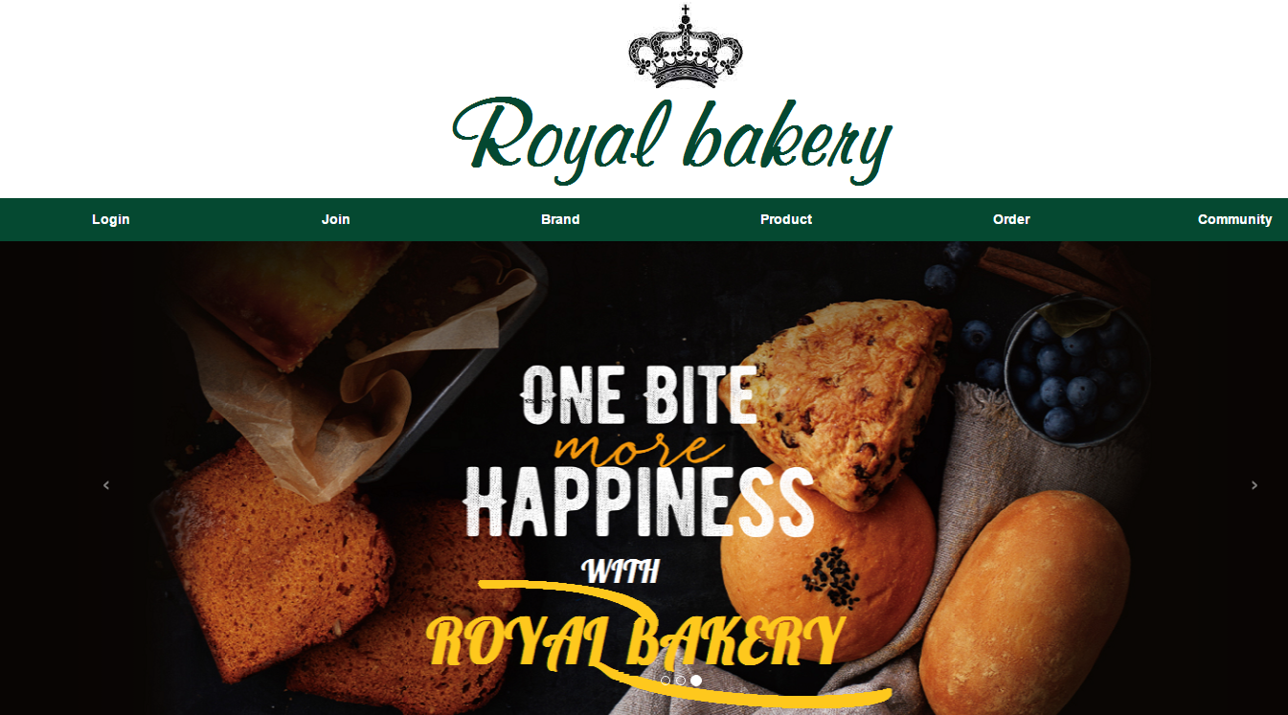
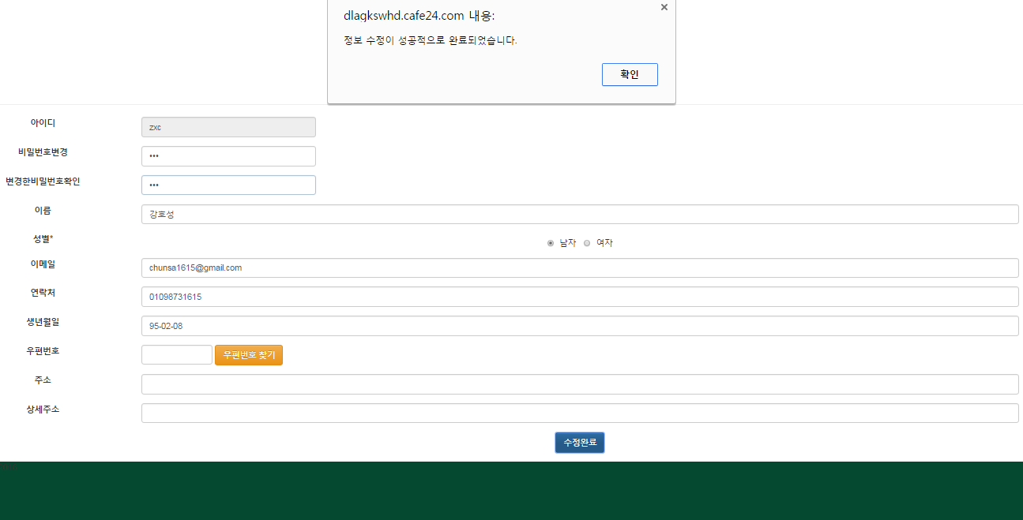
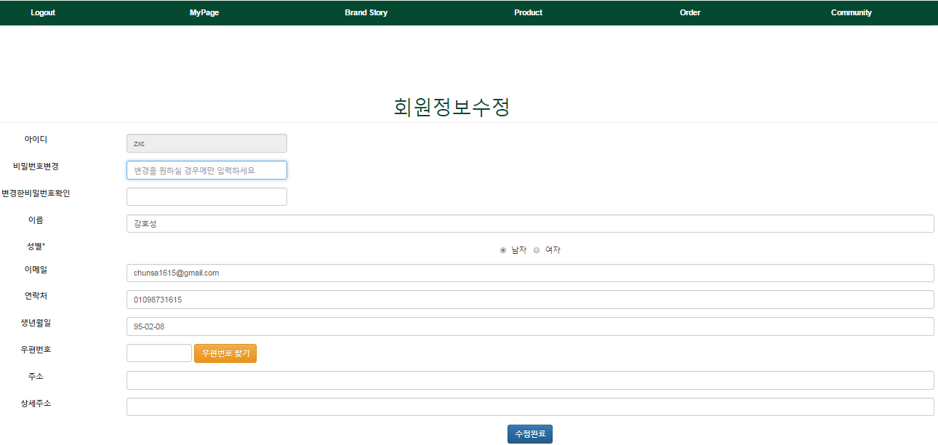
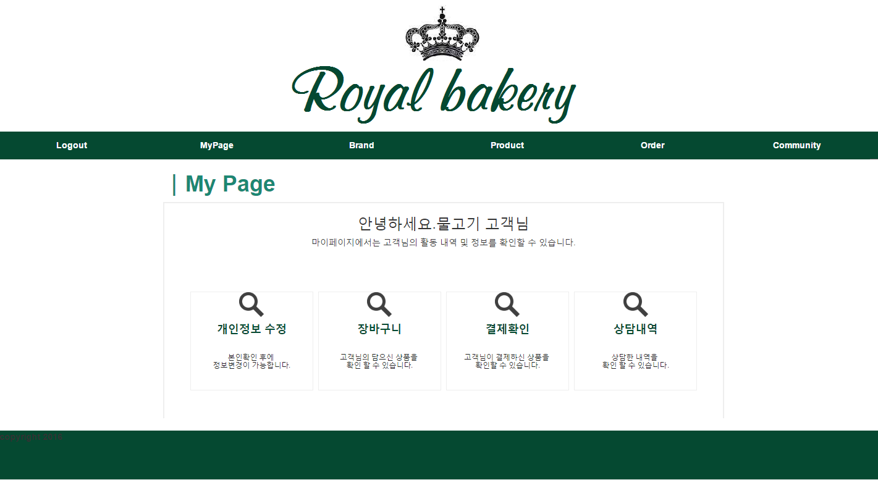
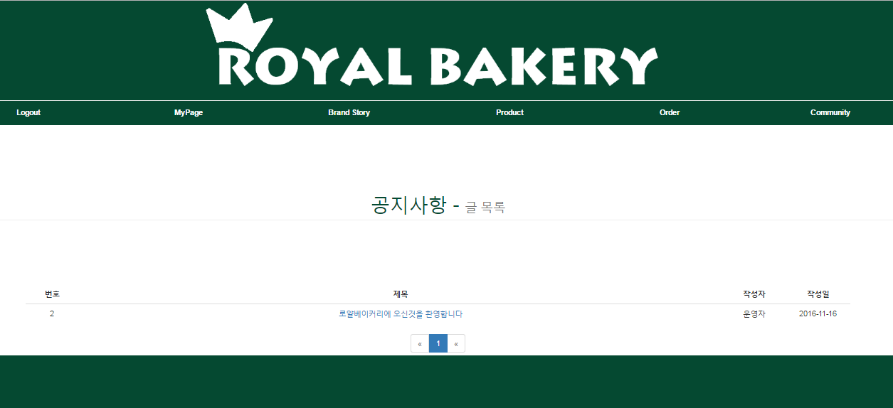
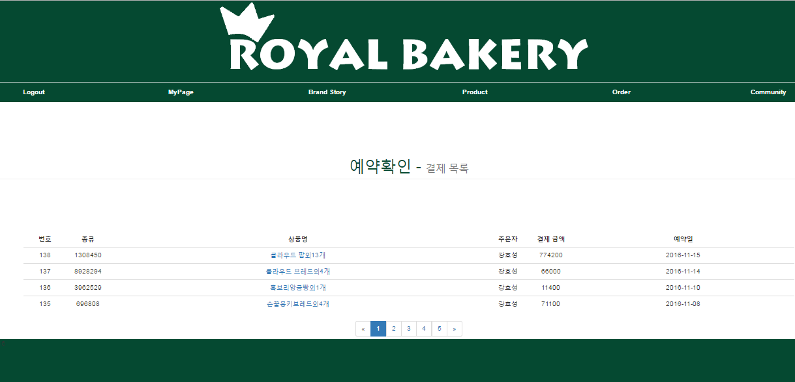
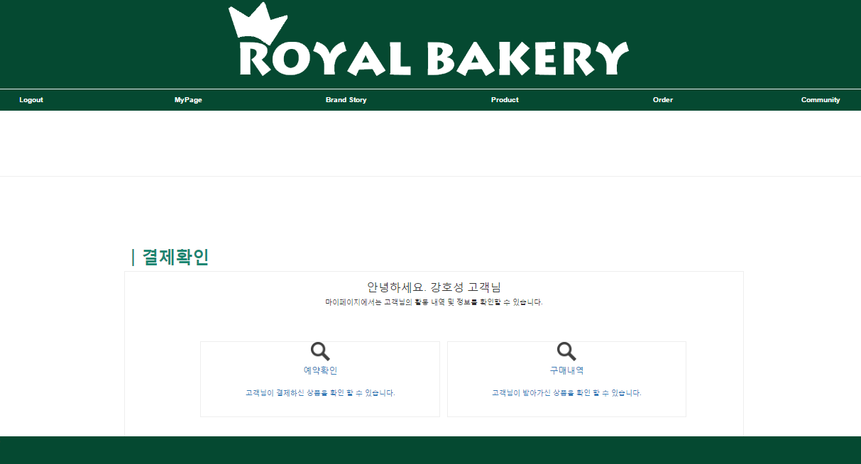
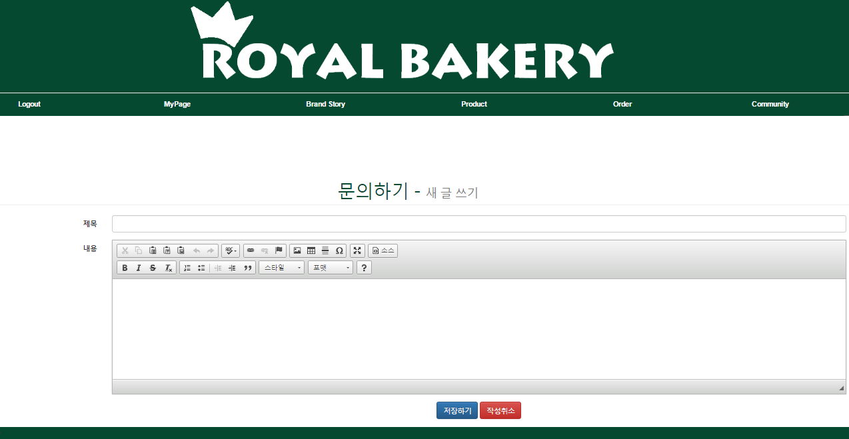
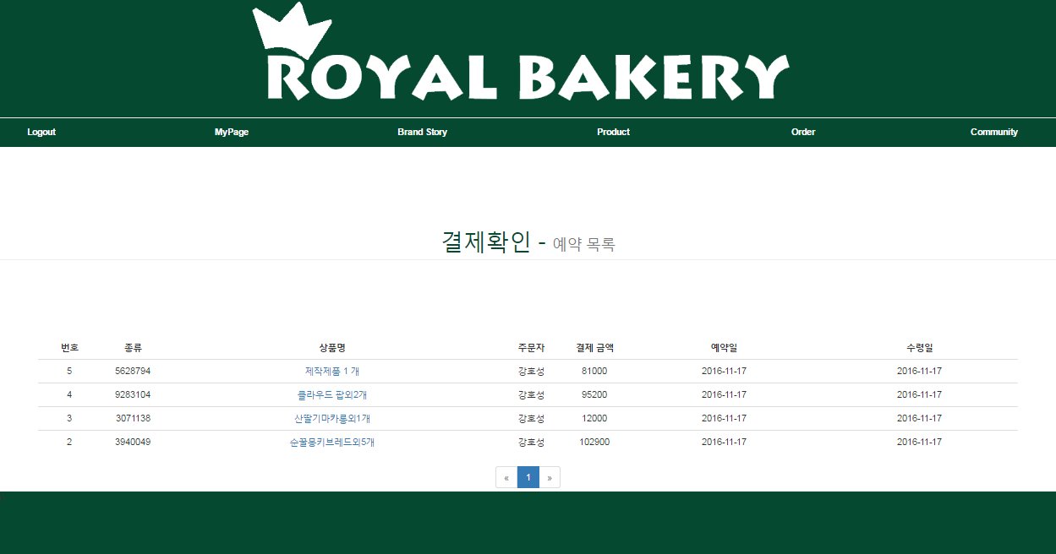
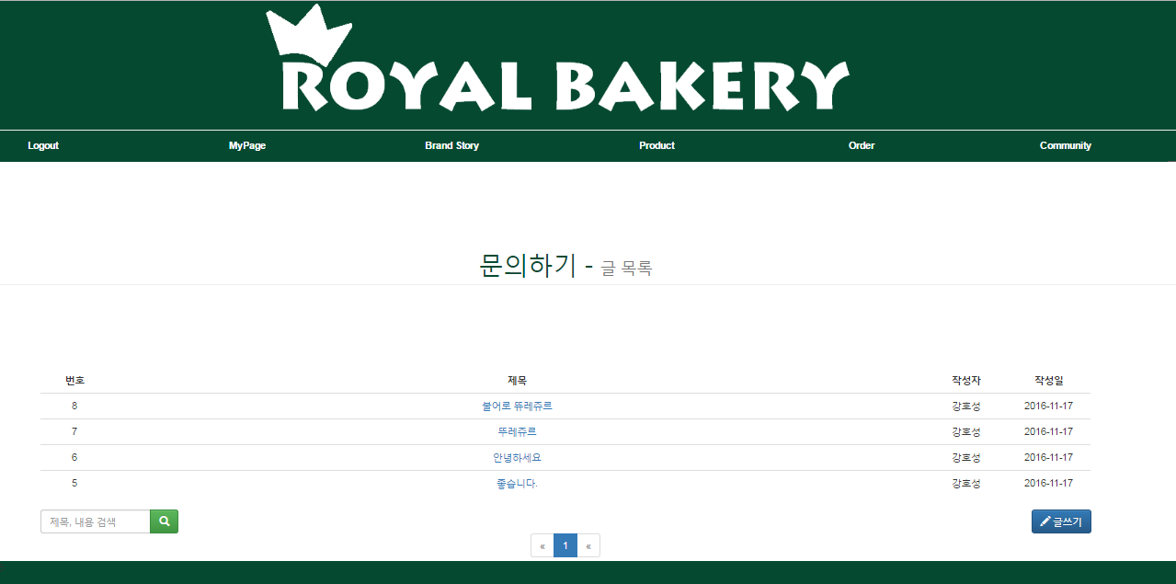

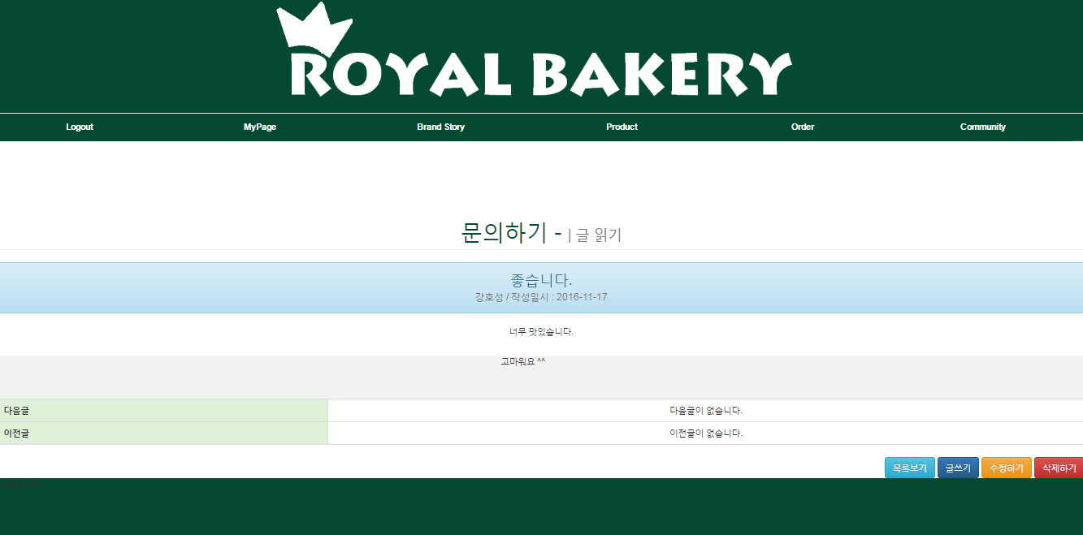
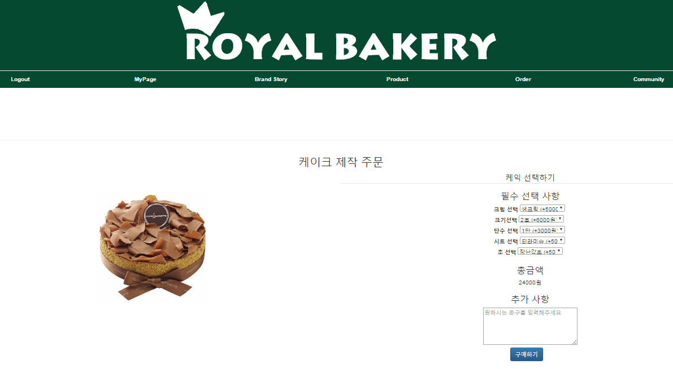
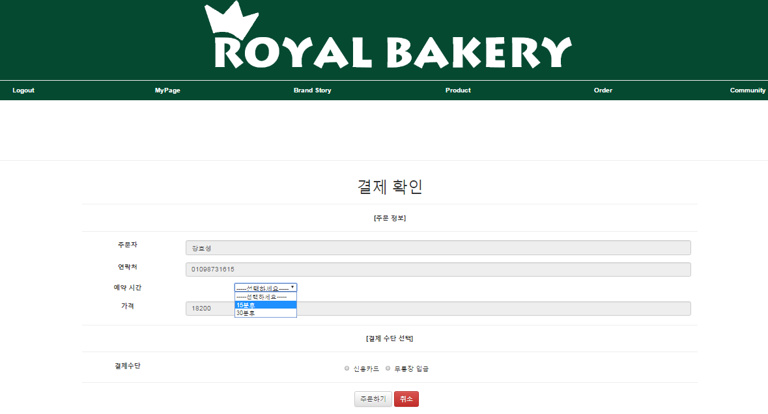
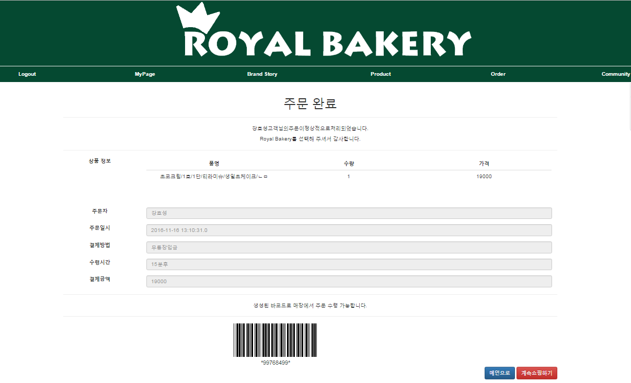
서비스 개요-사용자
서비스 개요 사용자

Slide 7
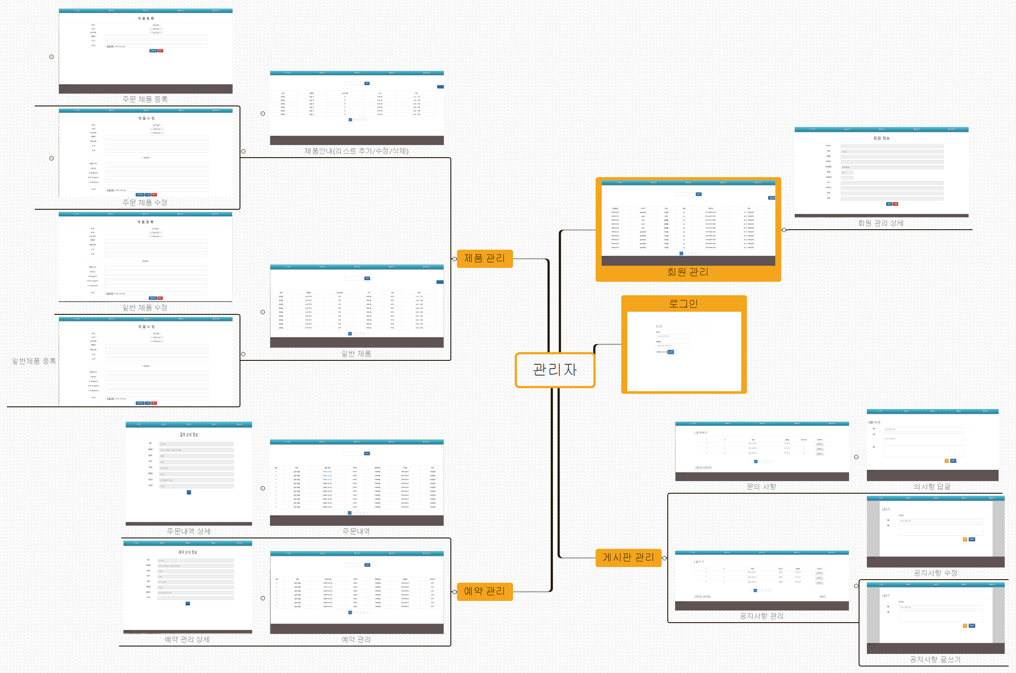
서비스 개요 관리자

Slide 8
요구사항 정의 사용자
1depth | 2depth | 3depth | 4depth | 5depth | 설명
메인 페이지 |  |  |  |  | 페이지 상단에 메뉴 창 나열 메뉴 창 밑에 이미지를 캐러셀로 처리 내용 부분에 제품 소개
 | 로그인 |  |  |  | 버튼: 확인, 취소 모든 필수 학목 작성후 버튼 클릭시 회원가입창 이동
 |  | 아이디 찾기 |  |  | 생년월일, 이름을 이용하여 아이디 찾기
 |  | 비밀번호 찾기 |  |  | 아이디, 가입시 입력한 질문을 통해 임시 비밀번호 발급
 | 회원가입
 |  | 가입정보입력 |  |  | 아이디 / 비밀번호 / 비밀번호 확인/ 이름 / 주소 (검색기능) / 성별 / 생년월일 / 전화번호 / 이메일 / 질문 / 답변 버튼: 가입,취소 아이디: 영문 비밀번호: 5자 이상,숫자,영문 입력 허용 이름: 한글 가입완료-alret알림창-인덱스페이지
 | 커뮤니티
 |  | 공지사항 |  |  | 소비자 페이지에서는 글 읽기 기능만 허용 해당 게시물 클릭 시 상세내용 번호, 제목, 글쓴이, 등록일
 |  | 문의하기 |  |  | 번호, 제목, 글쓴이, 등록일, 답변 여부 버튼: 수정, 취소, 삭제
 |  |  | 글쓰기 |  | 비 로그인시//로그인 요구 arlet 활성화 로그인//입력창:제목입력,내용입력,확인,취소 버튼 제목 및 내용 null값 비허용

Slide 9
요구사항 정의 사용자
 | 마이 페이지 |  |  |  | 마이 페이지 클릭 시 정보 수정, 찜 목록, 결제 확인 버튼이 홈페이지 중앙에 배치되어 나타난다.
 |  | 회원 정보 수정 |  |  | 회원 가입 시 입력한 기본 정보가 입력 되어 있는 회원 정보 페이지 각 각의 정보가 입력 되어 있는 입력 칸을 클릭 시 기존 내용을 변경 할 수 있도록 활성화 된다. 버튼 : 완료 , 취소 수정 완료 후 완료를 확인 했다는 팝업창이 나타남.
 |  | 결제 확인 |  |  | 페이지 중간에 예약 확인과 구매내역으로 이동하는 버튼을 배치한다.
 |  |  | 예약 확인 |  | 결제를 한 후 결제 한 품목을 매장에서 바코드를 찍어 가져가기 전까지 내역을 보여주는 페이지이다. 결제한 상품들의 리스트가 나열된다. 리스트 : 주문번호/ 종류 / 상품내용요약(ex: 바게트외3개) / 결제금액 / 결제일시 / 이미지(바코드) / ( [바코드 찍기 전까지 유효]
 |  |  | 구매 내역 |  | 소비자가 매장에서 결제한 품목을 받은 후 바코드로 결제를 완료 한 후 구매 내역을 확인 하는 페이지 이다. 결제가 완료된 상품의 리스트가 나열된다. 리스트 : 주문번호/ 종류 / 상품내용요약(ex: 바게트외3개) / 결제금액 / 결제일시 / 수령일시
 |  | 찜 목록(장바구니) |  |  | 사용자들이 원하는 품목을 담아 놓은 것을 확인 하는 페이지 찜해 놓은 상품들의 리스트가 나열된다. 리스트 : 체크 박스, 순서, 품목 , 총 금액 , 삭제 버튼 리스트 하단의 버튼 : 선택 삭제 , 선택 상품 주문 , 전체 주문, 쇼핑 계속하기 삭제에 대한 확인 메세지는 팝업 창으로 나타남 상품 주문 시 결제 페이지로 이동
 |  | 상담 내역 |  |  | 사용자 아이디 값으로 검색 된 모든 글 목록 보기 각 리스트(게시글) 클릭시 해당 게시글로 이동

Slide 10
요구사항 정의 사용자
 | 브랜드스토리
 |  | 회사소개 |  |  | 회사 간략 소개글 및 운영자들 소개.
 |  | 오시는길 |  |  | 고정된 회사위치 정보를 불러오는 동시에 인터넷 지도 이용하여 표시 (프로젝트 완료후 회원정보도 불러와서 자동 길찾기 안내 기능도 도입)
 | 제품목록
 |  | 주문제작 |  |  | 커스터마이즈 페이지 셀렉트 > 필수 선택 메뉴 > 케익 크기 ( 호수 ), 케익 베이스, 크림 , 토핑
 |  | 일반제품(빵,쿠키,케익) |  |  | 일반제품 태그를 선택할시 "빵"제품 페이지(메인)로 이동되고 오른쪽에는 장바구니 바가 활성화. Div상단에는 검색바와함께 빵, 쿠키, 케익등의 분류 선택을 통하여 해당 품목의 제품페이지로 이동 . 장바구니 바는 제품페이지가 이동되어도 유지되며, 해당 제품페이지에서 나갔을시에는 자동으로 찜목록에 저장. 다시 제품페이지로 돌아오면 찜목록의 DB를 불러와 다시 재출력. 제품 이미지를 클릭시 팝업으로 제품 상세내용과함께 수량및 담기, 닫기 버튼이 나온다. div 상단에는 검색바가 있으며 그밑에는 제품목록이 출력 검색: 분류 / 제품코드 / 제품명 / 가격 검색 제품코드 / 분류 / 상세분류 / 이미지 / 상품명 / 가격 [판매가격] 수량 / 관리 버튼: 검색, (장바구니에)담기, 닫기
 |  |  | 예약, 결제 페이지 |  | 결제 페이지 내용 상품내용 - 각 상품과 가격 출력 이름 / 전화번호 / 상품내용 / 총금액 / 수령일시(드롭박스처리 ex: 15분후 수령) / 결제방법 알림창: 결제가 완료되었습니다. -> 상품리스트(빵)로 이동 버튼: 수정, 취소

Slide 11
요구사항 정의 관리자
1depth | 2depth | 3depth | 4depth | 5depth | 설명
회원관리 {관리자 메인페이지} |  |  |  |  | <해당 관리 태그에는 별도의 리스트,태그가 없다. [회원관리 버튼 클릭시 바로 해당페이지로 이동.]{관리자 메인페이지}> 규칙:회원자료 삭제 시 다른 회원이 기존 회원아이디를 사용하지 못하도록 회원아이디, 이름, 닉네임은 삭제하지 않고 영구 보관합니다. 해당 아이디값에 기록된 주문내역도 보관.
 | 회원 정보 관리 |  |  |  | <정보제공: 회원정보 , 검색바 , 정렬, 페이지목록 / 버튼:회원정보 수정, 회원정보 삭제 > 리스트: 아이디 / 비밀번호 / 비밀번호 확인/ 이름 / 주소 (검색기능) / 성별 / 생년월일 / 전화번호 / 이메일 / 질문 / 답변 /[그룹] 정렬[드롭다운] - 이름,아이디별 (기본정렬 - 최근 가입 날짜를 기준으로 회원 리스트 노출 ) 검색: 이름, 아이디, 전화번호 뒷자리 검색 해당 div 페이지 상단에는 검색파트와 목록파트, 페이징파트(페이지 번호)가 있다. 검색과 정렬을 통하여 필터링이 가능하다. 기본적으로 회원목록이 출력되고 각 목록의 오른쪽 끝에는 수정, 삭제 버튼이 있다. 이 버튼을 누르면 해당 아이디의 상세정보가 출력되는 페이지로 이동. 페이지 하단에는 수정확인 버튼이 있다. 그룹은 일반회원과 관리자를 구분하기 위한것.
 |  | 상세페이지 |  |  | 정보제공: 회원정보및 입력
 |  |  | 수정 |  | 수정 - 회원 정보를 수정하는 새창으로 이동. 버튼: 수정, 취소
 |  |  | 삭제 |  | 삭제 - 해당 아이디의 "회원정보만" 삭제하는 것으로 삭제버튼을 클릭시 재확인을 위한 확인 팝업창이 나온다.

Slide 12
요구사항 정의 관리자
주문관리 |  |  |  |  | 기본페이지: 예약관리페이지로 이동
 | 예약관리 |  |  |  | <정보제공: 검색바 , 예약 정보(최근 예약날짜순으로 정렬) ,페이지목록 / 버튼: 상세보기 , 예약취소, 주문완료> 리스트: 주문번호/ 분류 / 상세분류 / 이미지(바코드) / 주문자 / 연락처 / 받는분 / 상품내용요약(머리말,제목?) / 주문금액 / 결제방법 / 주문일시 / 관리 노출 주문번호는 주문일시의 시간을 합쳐서 텍스트 형식으로 부여. 결제방법은 통장입금 or 카드 두분류[실제로는 선택지 일뿐..] 분류 - 일반 상품 or 주문 케익(상세분류경우 똑같이 주문케익)
 |  | 상세페이지 |  |  | <정보제공: 예약 상세 정보 / 버튼: 보기 - 결제가 완료된 상품으로 수정이 불가피하며, 주문을 취소하는 방법밖에 없다. 따라서 수정불가> [회원페이지에서만 가능한 기능 - 받는분 수정가능 (해당 기능을 관리자가 악용하거나 잘못처리하지 못하도록 회원에게만 가능하게 부여)] 주문번호/ 종류 / 상품내용요약(ex: 바게트외3개) / 결제금액 / 주문자 / 연락처 / 결제방법 / 결제일시 / 이미지(바코드) / (상태 [환불])
 |  |  | 보기 |  | 버튼: 보기
 |  |  | 삭제 |  | 정보제공: 해당 예약을 취소하시겠습니까? (재확인 팝업 버튼 활성화.) 버튼: 예약취소
 |  |  | 완료 |  | 정보제공: 해당 주문을 완료하시겠습니까? (재확인 팝업 버튼 활성화.) 버튼: 주문완료
 |  |  | 확인 |  | 버튼: 확인
 | 결제내역관리 |  |  |  | <정보제공: 검색바, 결제 완료된 주문 정보(결제 완료된 날짜순으로 정렬), 페이지목록 / 버튼: 보기> 주문번호/ 분류 / 상세분류 / 주문자 / 연락처 / 받는분 / 상품내용요약(머리말,제목?) / 주문금액 / 상태 / 결제방법 / 관리 보기 버튼 누를시 해당 주문의 상세내용이 나오는 팝업창 활성화 상태: 결제완료 or 예약취소 분류 - 일반 상품 or 주문 케익
 |  | 상세페이지 |  |  | <정보제공: 검색바, 주문정보, 페이지목록 / 버튼: 확인> 완료된주문[결제완료] 삭제, 수정불가 (해당 회원아이디가 삭제되어도 결제내역은 자료로 남는다.) 주문번호/ 종류 / 상품내용요약(ex: 바게트외3개) / 결제금액 / 주문자 / 연락처 / 결제방법 / 결제일시 / 수령일시
 |  |  | 보기 |  | 버튼: 보기
 |  |  | 확인 |  | 버튼: 확인

Slide 13
요구사항 정의 관리자
제품관리 |  |  |  |  | <정보제공: 제품정보 , 페이지목록 / 버튼: 제품등록(추가) , 수정 , 삭제 [전체관리]
 | 일반상품 |  |  |  | <정보제공: 검색바 , 제품정보, 페이지목록 / 버튼: 제품등록, 삭제, 취소 > 조회 / 순서(순위) / 제품코드 / 상세분류 / 제품명 / 이미지 / 가격 [판매가격 / 시중가격?] / 수량
 |  | 상세페이지 |  |  | <정보제공: 상품 상세 입력 / 버튼: 파일첨부, 제품등록, 확인, 삭제, 취소> 상세분류 / 제품명 / 이미지 / 영양성분 [ 총중량 /총제공중량 /1회 제공량 /중량 ] / 열량 / 당류 / 단백질 / 포화지방 / 나트륨 / 제품설명 / 가격 [판매가격 ] / 수량/ 상태
 |  |  | 파일첨부(이미지) |  | 버튼: 파일 업로드
 |  |  | 제품등록 |  | 정보제공: 제품을 등록하시겠습니까? (재확인 팝업 버튼 활성화.) 버튼: 제품등록(추가), 제품등록(수정)
 |  |  | 취소 |  | 정보제공: 취소하시겠습니까? 지금까지의 수정내역이 사라집니다. (재확인 팝업 버튼 활성화.) 버튼: 취소
 |  |  | 확인 |  | 버튼:확인
 |  |  | 삭제 |  | 정보제공: 해당 제품을 삭제하시겠습니까? (재확인 팝업 버튼 활성화.) 버튼: 제품삭제
 | 주문케익 |  |  |  | 추가재료,리스트만 등록가능
 |  | 상세페이지 |  |  | 이미지 / 케익 크기 (1[small],2[medium],3단[large] 총 3종류 ) / 케익 베이스 (4,5종류) / 크림 종류 / 초선택 (모양) / 토핑 / 각 제품 가격 ) 입력
 |  |  | 추가 |  | 정보제공: 제품을 추가하시겠습니까? (재확인 팝업 버튼 활성화.) 버튼: 추가
 |  |  | 수정 |  | 정보제공: 내용을 수정 하시겠습니까? (재확인 팝업 버튼 활성화.) 버튼: 수정
 |  |  | 취소 |  | 버튼: 취소
 |  |  | 확인 |  | 버튼:확인
 |  |  | 삭제 |  | 정보제공: 해당 제품을 삭제하시겠습니까? (재확인 팝업 버튼 활성화.) 버튼: 제품삭제

Slide 14
요사항 정의 - 관리자
요구사항 정의 관리자
게시판 관리 |  |  |  |  | 메뉴 : 회사 소개, 문의 사항, 공지사항 관리 게시판 관리 클릭시 처음 화면에는 회사 소개에 대한 페이지로 설정한다.
 | 브랜드 스토리 ( 회사 소개 ) |  |  |  | 회사 소개에 대한 내용을 변경 할 수 있다. 내용 , 사진, 지도 위치에 대한 정보 변경 가능
 | 메인 페이지 이미지 |  |  |  | 캐러셀로 처리된 이미지를 변경 및 제거 할 수 있다.(최소 1개, 최대 4개) 리스트 : 순번, 이미지 제목,이미지 확인, 등록 일시, 출력 순서, 관리탭으로 구성 되어 있다.
 | 문의 사항 |  |  |  | 회원들이 올린 문의 사항 글의 리스트를 보여준다. 검색 기능으로 사용자 아이디를 검색하여 글을 찾을 수 있다. 글 리스트를 클릭시 그항목의 문의 글을 보여준다. 리스트 : 체크 박스, 번호, 제목, 글쓴이, 등록일, 수정, 삭제 리스트 하단 버튼 : 체크 항목 삭제 삭제 버튼 클릭시 팝업창으로 다시 한 번 물어 보는 창이 나타난다.
 |  | 답변 하기 |  |  | 문의 글 하단에 관리자가 글을 작성 할 수 있는 입력 창이 있다. 버튼 : 등록 , 수정, 삭제
 | 공지사항 관리 |  |  |  | 공지 할 게시 글의 리스트를 보여준다. 리스트 : 체크박스, 번호, 제목, 글쓴이, 등록일, 삭제 버튼 글 리스트 클릭 시 그 항목의 게시글이 클릭 되며 수정, 삭제가 가능하다. 리스트 하단 버튼 : 체크 항목 삭제 삭제 버튼 클릭시 팝업창으로 다시 한 번 물어 보는 창이 나타난다.
 |  | 글 쓰기 |  |  | 게시 할 공지 글을 작성 할 수 있다. 버튼 : 등록, 취소 버튼 클릭 시 등록 및 취소 문구를 팝업 창으로 나타낸다.

Slide 15
프로젝트 개요

Slide 16
개발환경
개발환경
Commons
운영체제 | Windows, Mac OS
소스코드 작성 도구 | Sublime Text 3, Eclipse EE
웹 서버 | Apache tomcat 8.0
데이터베이스 | MySQL Server
형상관리 도구 | Git (GitHub)
Frontend
Language | HTML5, CSS3, Javascript
Framework | Twitter Bootstrap 3, jQuery
Backend
Language | JSP, Java
Framework | MVC model2 , MyBatis

Slide 17
작업일정
작업일정
전체 작업 기간 - 17주
 | 1주차 | 2주차 | 3주차 | 4주차 | 5주차 | 6주차 | 7주차 | 8주차 | 9주차 | 10주차 | 11주차 | 12주차 | 13주차 | 14주차 | 15주차 | 16주차 | 17주차
팀 구성
요구사항 명세
프로젝트 기획
데이터베이스 설계
데이터베이스 인터페이스 설계및 구현
프론트엔드 프로그래밍
백엔드 프로그래밍
테스트 및 디버그

Slide 18
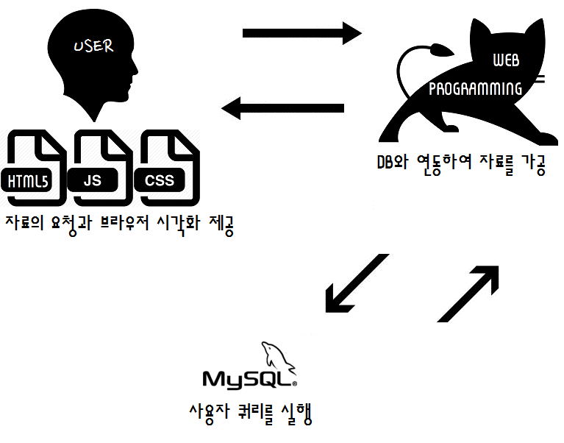
시스템 구조
시스템 구조

Slide 19
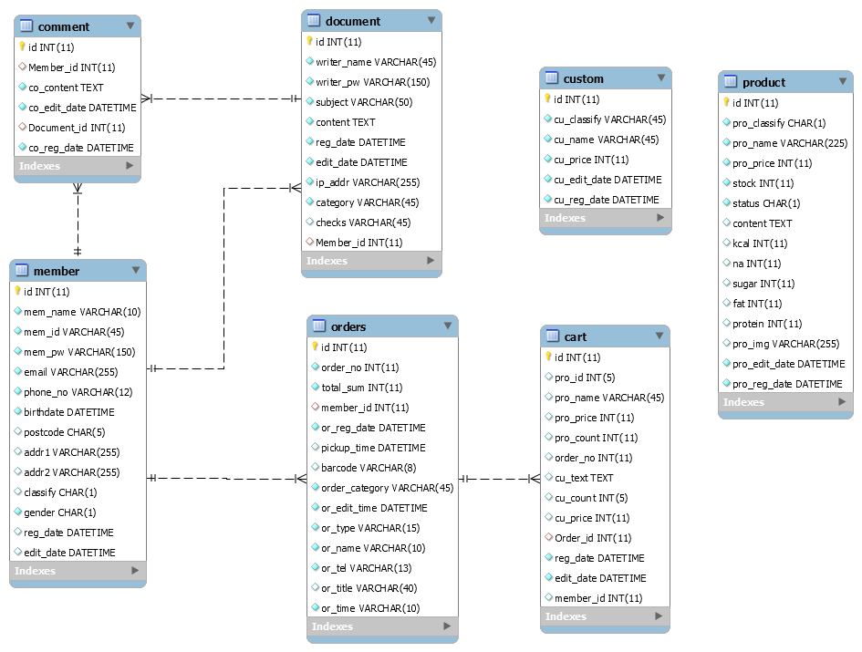
데이터베이스 구성
DATABASE 구성
Member : 회원 테이블
Custom :주문제품 테이블
Product : 일반제품 테이블
Cart : 장바구니 테이블
Orders : 결제 테이블
Document : 게시글 테이블
Comment : 답변 테이블

Slide 20
테이블 명세 (1)
테이블 명세(1)
member
Description
No | FieldName | DataType | Null | Key | Extra | Comment
1 | id | int(11) | NOT NULL | PRI | auto_increment | 고유번호
2 | mem_name | varchar(10) | NOT NULL |  |  | 회원이름
3 | mem_id | varchar(45) | NOT NULL |  |  | 회원아이디
4 | mem_pw | varchar(150) | NOT NULL |  |  | 비밀번호
5 | email | varchar(255) | NOT NULL |  |  | 이메일
6 | phone_no | varchar(12) | NOT NULL |  |  | 핸드폰 번호
7 | birthdate | datetime | NOT NULL |  |  | 생일
8 | postcode | char(5) | NULL |  |  | 우편번호
9 | addr1 | varchar(255) | NULL |  |  | 주소
10 | addr2 | varchar(255) | NULL |  |  | 상세주소
11 | classify | char(1) | NULL |  |  | 관리자/일반회원/VIP회원/
12 | gender | char(1) | NOT NULL |  |  | 성별
13 | reg_date | datetime | NULL |  |  | 회원가입일
14 | edit_date | datetime | NULL |  |  | 정보수정일

Slide 21
테이블 명세 (2)
테이블 명세(2)
Cart
TableName |  | cart
Description
No | FieldName | DataType | Null | Key | Extra | Comment
1 | id | int(11) | NOT NULL | PRI | auto_increment | 고유번호
2 | pro_id | int(5) | NULL |  |  | 일반제품 번호
3 | pro_name | varchar(45) | NULL |  |  | 제품이름
4 | pro_price | int(11) | NULL |  |  | 제품 가격
5 | pro_count | int(11) | NULL |  |  | 제품 수량
6 | order_no | int(11) | NULL |  |  | 주문번호
7 | cu_text | text | NULL |  |  | 주문제작내용
8 | cu_price | int(11) | NULL |  |  | 주문 제작 가격
9 | Order_id | int(11) | NULL | MUL |  | 주문 내역 참조
10 | reg_date | datetime | NOT NULL |  |  | 날짜
11 | edit_date | datetime | NOT NULL |  |  | 날짜
12 | member_id | int(11) | NULL |  |  | 회원 id
13 | cu_count | int(5) | NULL |  |  | 주문제품 수량

Slide 22
테이블 명세 (3)
테이블 명세(3)
Orders
TableName |  | orders
Description
No | FieldName | DataType | Null | Key | Extra | Comment
1 | id | int(11) | NOT NULL | PRI | auto_increment | 고유번호
2 | order_no | int(11) | NOT NULL |  |  | 주문번호*
3 | total_sum | int(11) | NOT NULL |  |  | op_sum + pro_sum
4 | member_id | int(11) | NULL | MUL |  | 고객 고유번호
5 | or_reg_date | datetime | NOT NULL |  |  | 예약시각
6 | pickup_time | datetime | NULL |  |  | 수령시간
7 | barcode | varchar(8) | NULL |  |  | 바코드
8 | order_category | varchar(45) | NOT NULL |  |  | reservation/pay
9 | or_edit_time | datetime | NOT NULL |  |  | 수정일
10 | or_type | varchar(15) | NOT NULL |  |  | 결제 방법-무통장/신용카드
11 | or_name | varchar(10) | NOT NULL |  |  | 사용자 이름
12 | or_tel | varchar(13) | NOT NULL |  |  | 사용자 전화번호
13 | or_title | varchar(40) | NULL |  |  | 주문 취합 내용 제목
14 | or_time | varchar(10) | NOT NULL |  |  | 15분후 수령

Slide 23
테이블 명세 (4)
테이블 명세(4)
Custom
TableName |  | custom
Description
No | FieldName | DataType | Null | Key | Extra | Comment
1 | id | int(11) | NOT NULL | PRI | auto_increment
2 | cu_classify | varchar(45) | NOT NULL |  |  | 분류 ex) 크림, 단수, 사이즈 ...
3 | cu_name | varchar(45) | NOT NULL |  |  | 옵션이름
4 | cu_price | int(11) | NOT NULL |  |  | 가격
5 | cu_edit_date | datetime | NOT NULL |  |  | 옵션 수정 날짜
6 | cu_reg_date | datetime | NOT NULL |  |  | 날짜

Slide 24
테이블 명세 (5)
테이블 명세(5)
Product
TableName |  | product
Description
No | FieldName | DataType | Null | Key | Extra | Comment
1 | id | int(11) | NOT NULL | PRI | auto_increment
2 | pro_classify | char(1) | NOT NULL |  |  | 빵/케익/쿠키
3 | pro_name | varchar(225) | NOT NULL |  |  | 제품이름
4 | pro_price | int(11) | NOT NULL |  |  | 가격
5 | stock | int(11) | NOT NULL |  |  | 재고 수량
6 | status | char(1) | NOT NULL |  |  | 판매여부
7 | content | text | NULL |  |  | 제품 상세설명
8 | kcal | int(11) | NULL |  |  | 칼로리
9 | na | int(11) | NULL |  |  | 나트륨
10 | sugar | int(11) | NULL |  |  | 당
11 | fat | int(11) | NULL |  |  | 지방
12 | protein | int(11) | NULL |  |  | 단백질
13 | pro_img | varchar(255) | NULL |  |  | 이미지경로
14 | pro_edit_date | datetime | NOT NULL |  |  | 제품 수정 날짜
15 | pro_reg_date | datetime | NOT NULL

Slide 25
테이블 명세 (6)
테이블 명세(6)
Document
TableName |  | document
Description
No | FieldName | DataType | Null | Key | Extra | Comment
1 | id | int(11) | NOT NULL | PRI | auto_increment | 고유번호
2 | writer_name | varchar(45) | NOT NULL |  |  | 글쓴이 이름
3 | writer_pw | varchar(150) | NOT NULL |  |  | 작성자 비밀번호
4 | subject | varchar(50) | NOT NULL |  |  | 제목
5 | content | text | NOT NULL |  |  | 내용
6 | reg_date | datetime | NOT NULL |  |  | 게시일
7 | edit_date | datetime | NOT NULL |  |  | 수정일
8 | ip_addr | varchar(255) | NOT NULL |  |  | 아이피 주소
9 | category | varchar(45) | NOT NULL |  |  | 질문/ 공지사항
10 | Member_id | int(11) | NULL | MUL

Slide 26
테이블 명세 (7)
테이블 명세(7)
Comment
TableName |  | comment
Description
No | FieldName | DataType | Null | Key | Extra | Comment
1 | id | int(11) | NOT NULL | PRI | auto_increment | 고유번호
2 | Member_id | int(11) | NULL | MUL |  | 관리자 고유번호
3 | co_content | text | NOT NULL |  |  | 답변 내용
4 | co_edit_date | datetime | NOT NULL |  |  | 수정일
5 | Document_id | int(11) | NULL | MUL
6 | co_reg_date | datetime | NOT NULL

Slide 27
기술상세 – 사용자 서비스

Slide 28
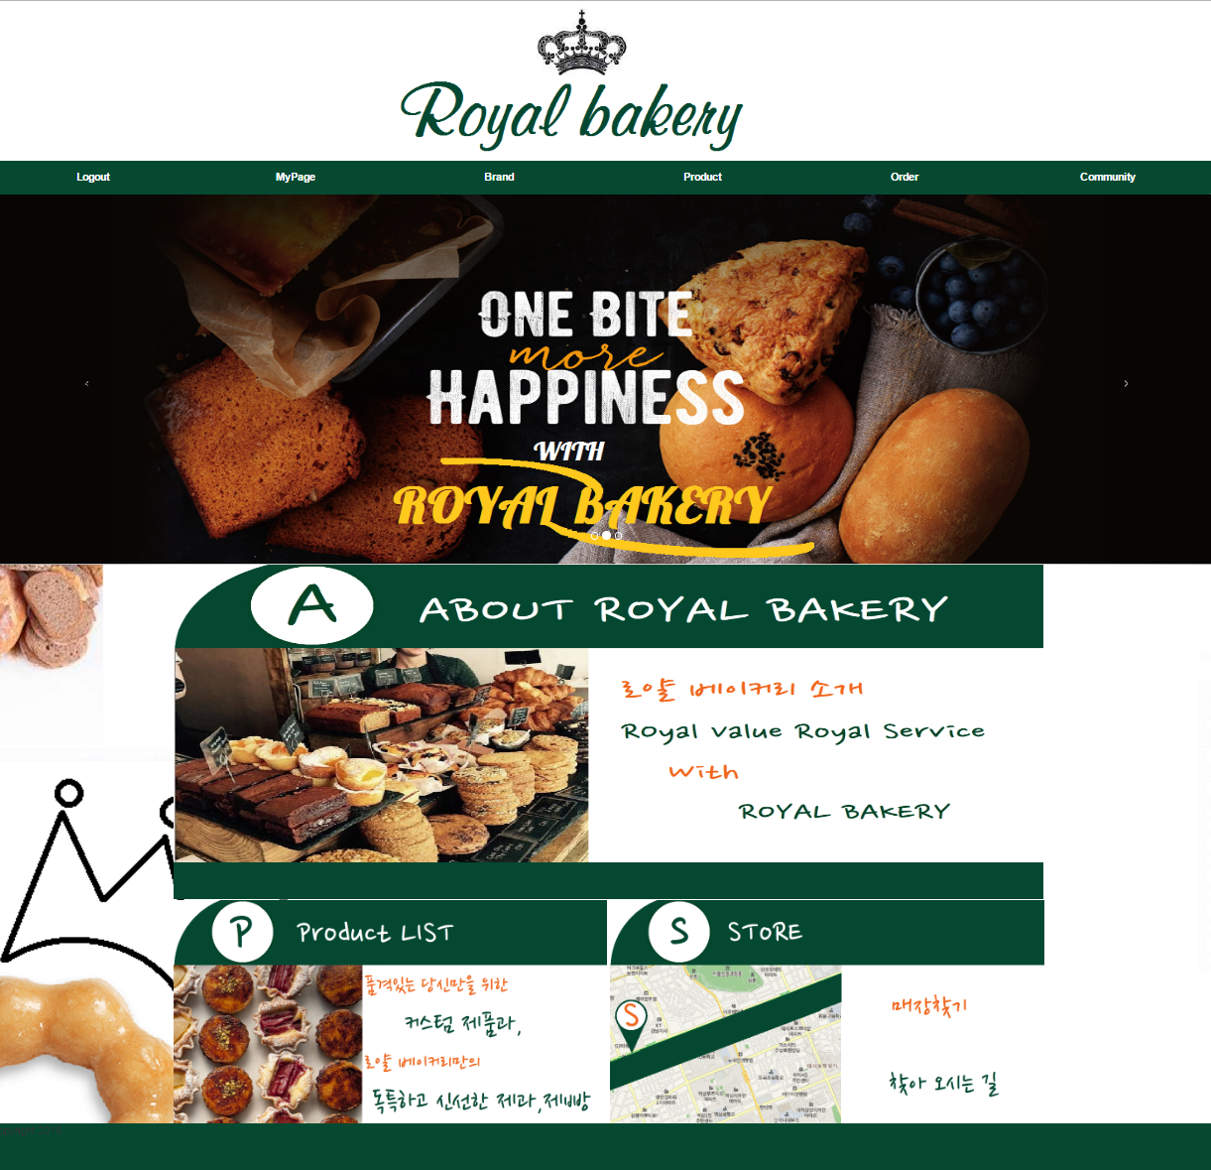
Main Page
MAIN PAGE
1
TopBar
- 로그인 / 회원가입
- 로그아웃 / 마이페이지
- 브랜드 스토리
- 일반제품 구매
- 주문제품 구매
- 커뮤니티
2. 이미지 슬라이드
- 베이커리 이벤트 이미지를
카르셀로 나열
3. 페이지 이동
- 브랜드 스토리
- 일반제품 구매
- 오시는 길
2
3

Slide 29
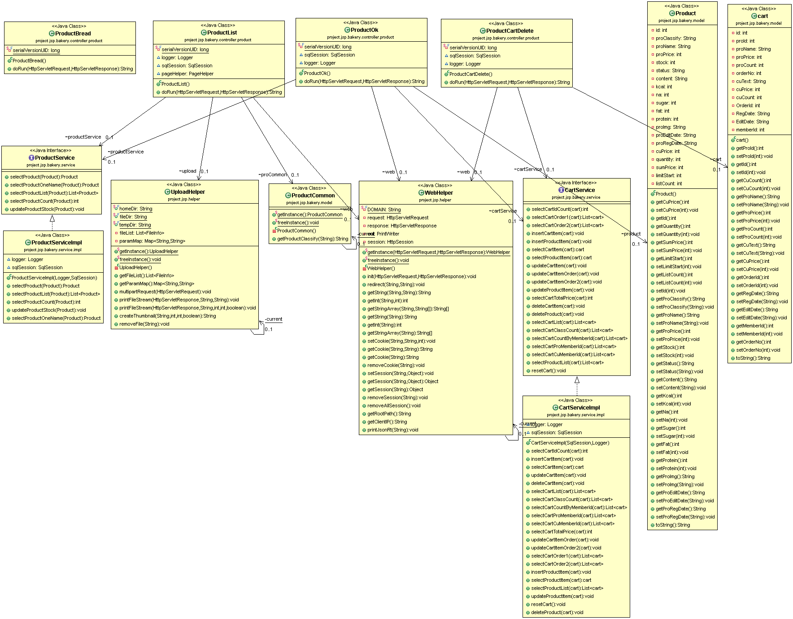
상품 페이지 Diagram (관계도)

Slide 30
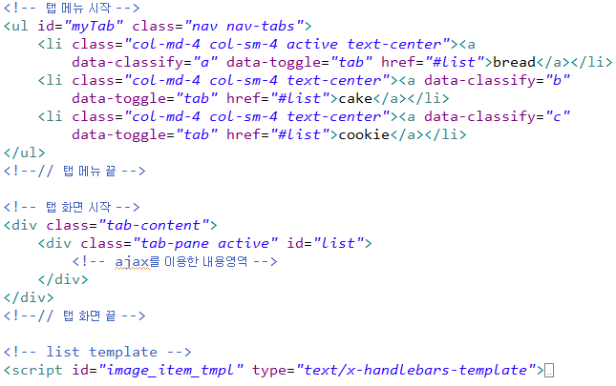
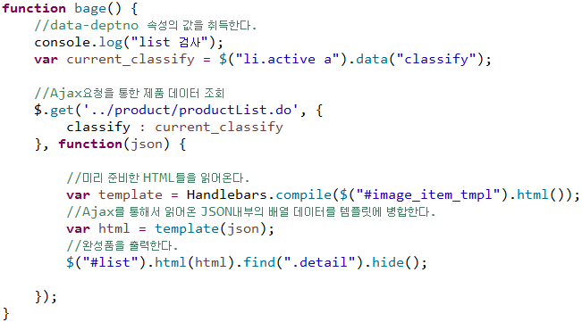
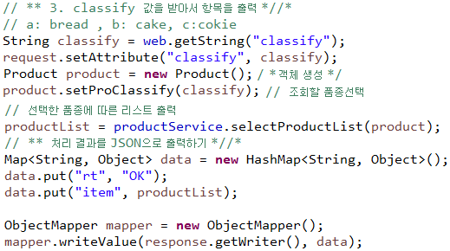
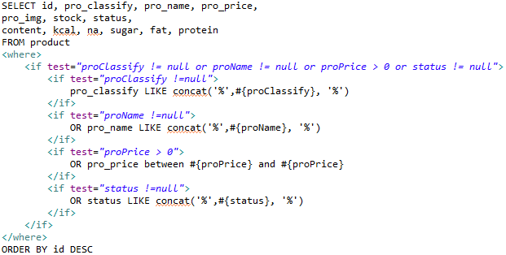
상품 페이지 상세 코드 – 리스트 출력
View
Ajax
1
4
Controller
*SelcetProductList에서 사용되는 SQL문
2
3

Slide 31
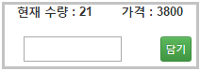
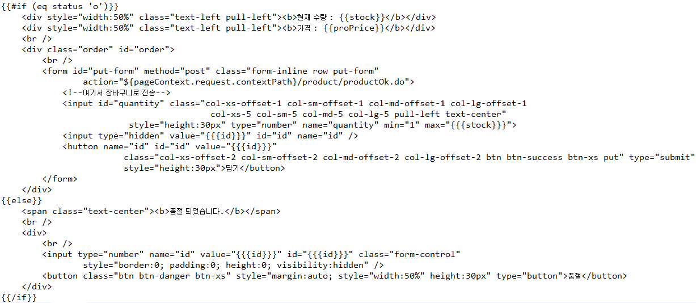
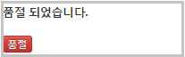
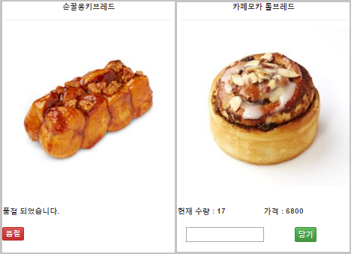
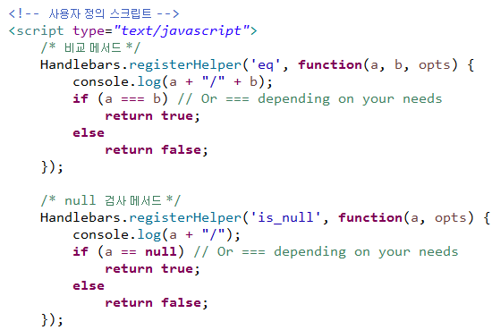
상품 페이지 상세 코드 – 재고 표시 기능
Template
1. 재고 상태에 따라 다르게 출력
- DATABASE내의 Product 테이블에서
stock(재고량)의 값이 0이 되면
status(판매상태)의 값은 ‘x’가 됩니다.
- Handlebar 템플릿에서는 JSTL을 지원
하지 않으므로 <script>에서 직접 비교
메서드를 정의하였습니다.
Javascript

Slide 32
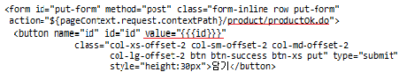
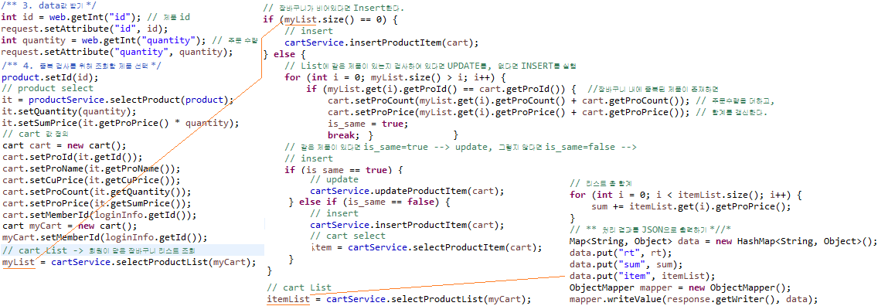
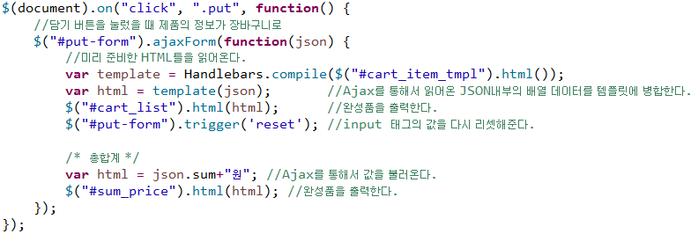
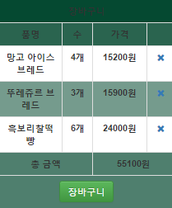
상품 페이지 장바구니 (INSERT OR UPDATE)
View
View 페이지에서 button에
담긴 제품의 ‘ID’ 값과 주문 수량을
Ajax로 Controller 로 넘겨 줍니다.
2. View에서 넘어온 값들을 Beans에
담아서 중복검사를 합니다.
3. 회원의 장바구니에 데이터가 없다면 바로
INSERT를 시행하고, 데이터가 있다면 새로운
데이터와 기존데이터가 중복 되는지 검사를
합니다.
4. 중복되는 데이터가 있다면 UPDATE
를, 없다면 INSERT를 시키고 리스트를
SELECT 합니다.
5. 리스트를 JSON으로 출력하여 전송합니다.
6. Handlebar Plugin을 이용하여 데이터 출력.
1
Controller
3
4
2
5
Javascript
6

Slide 33
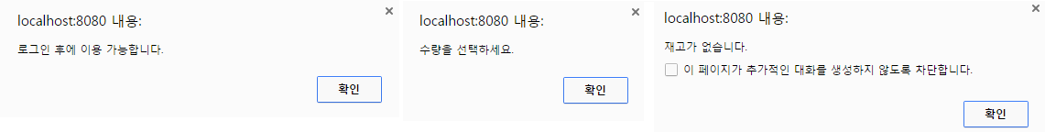
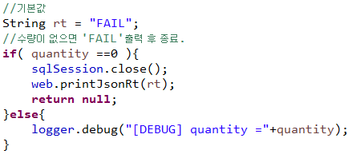
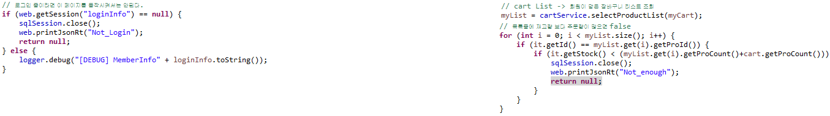
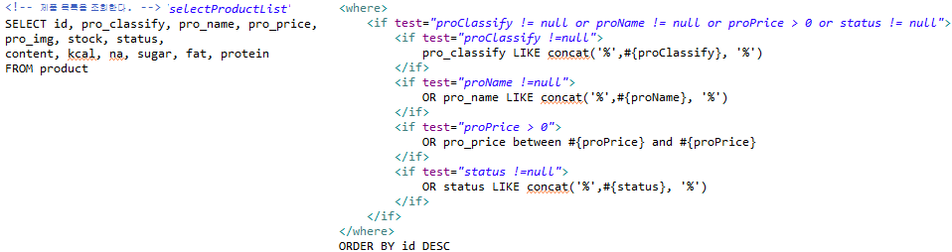
상품 페이지 각종 예외 처리
Alert 메시지 창
1
2
3
로그오프 상태로 구매 할 시
Controller에서 Session 정보
를 불러와 사용자의 id값 유무를
검사한다. 그 후 결과에 따라 json
값을 전송한다.
수량을 선택하지 않을 시
전송 받은 수량 값이 존재 하지 않으
면 ‘FAIL’ 값을 전송한다.
재고수량 보다 많은 양 주문 시
기존 리스트의 담겨 있는 수량과
새로 담은 수량을 합하여, 해당
제품의 재고수량 보다 많은 지를
검사하여 결과에 따라 json 값을
전송한다.
Controller
Javascript
SQL문법 (SELECT)

Slide 34
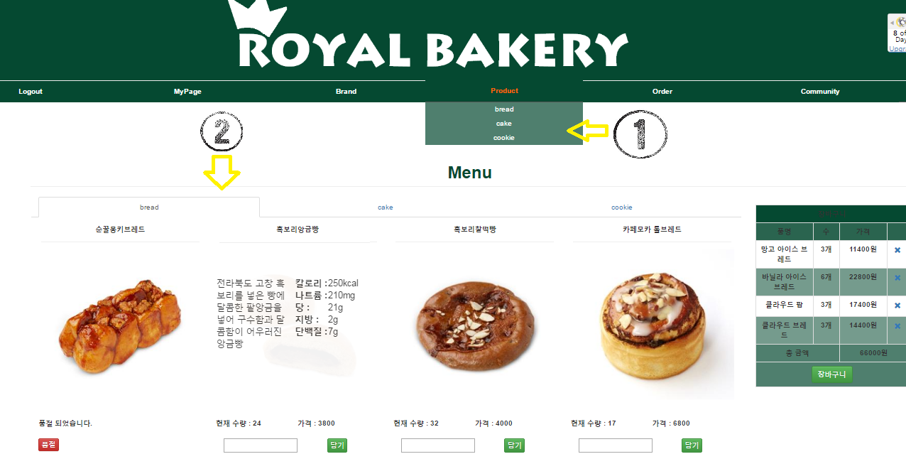
상품 페이지
TopBar
- 로그인 / 회원가입
- 로그아웃 / 마이페이지
- 브랜드 스토리
- 일반제품 구매
- 주문제품 구매
- 커뮤니티
2. Tap
- Ajax와 Handlebar template를
이용하여 종류에 따른 제품 리스트
출력.
2
3

Slide 35
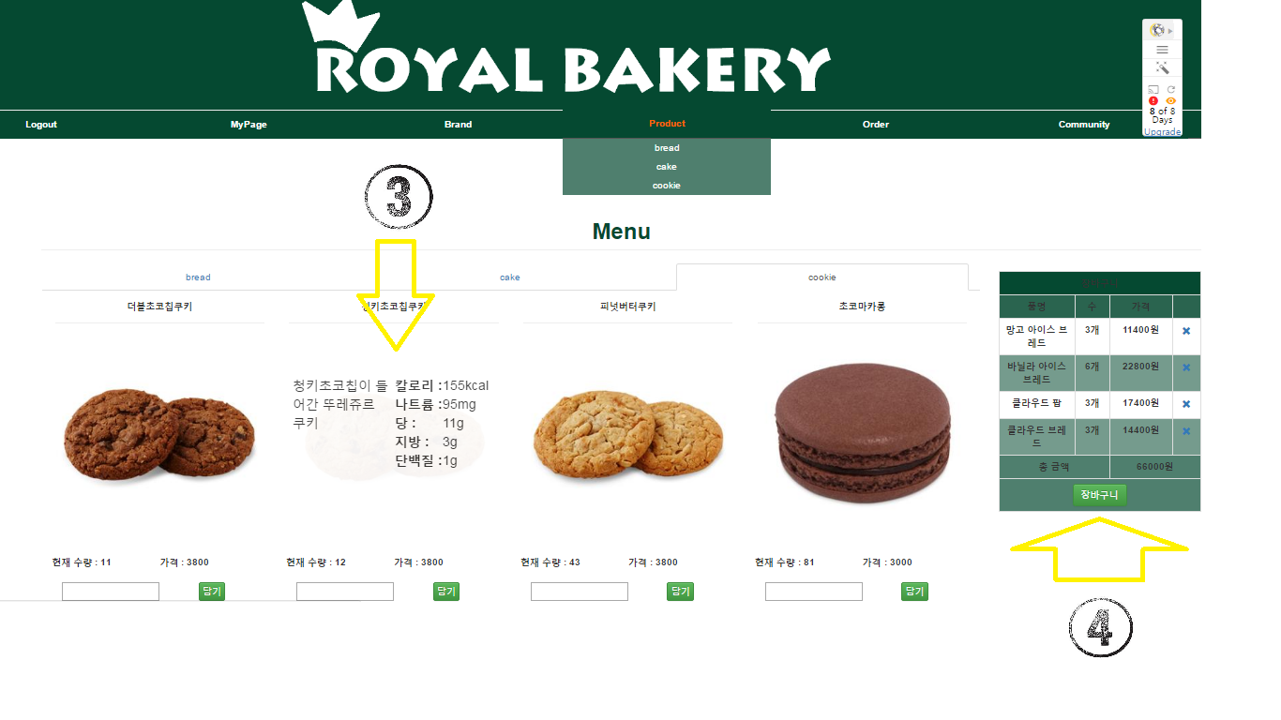
상품 페이지
①
제품 상세 정보
- jQuery를 이용한 마우스
Hover 이벤트 구현.
장바구니
- Ajax와 Handlebar Template를
이용하여 장바구니 DataBase에
접속하여 장바구니 리스트를
출력.
1
2
3

Slide 36

결제페이지 – 제품 관리 Diagram (관계도)
제품 담기 CLASSDIAGRAM

Slide 37

결제페이지 – 제품 관리 상세 코드 - 1
제품 담기 상세코드
1
SQL문 실행에 필요한 파라미터
값들을 Beans에 담는다.
제품명 취합 시 구매한 제품의 총 개수를 알아야 된다.
• 일반 제품 구매한 리스트와
제작 제품 구매한 리스트를
select 후 size로 수량을 출력한다.
• 일반제품 수 + 주문제품 수
일반제품만 주문 시, 둘 다 주문 시, 제작 제품만 주문 시에 따른 제품 명을 출력 후 Beans에 담는다.
2
3

Slide 38

결제페이지 – 제품 관리 상세 코드 - 2
제품 담기 상세코드-2
4
일반 제품과 제작 제품을 1개씩 select 하여 제품의 수량을 판별 한 후에 구매 할 제품과 수량을 배열로 저장 시킨다.
• 제품이 부족 할 시에는 해당
제품을 알려주고 Product
페이지로 이동한다.
제품 구매 시 재고가 0 개가 되면 판매 중 상태에서 품절 상태로 변경한 후에 Product 테이블을 update 한다.
제품 수량 검사가 끝난 후에 장바구니의 정보들을 Order 테이블로 update 시킨다.
5
6

Slide 39




결제 페이지 - 제품 관리
제품 담기
1
2
재고 부족 시
장바구니 제품 구매 시 제품 수량이
부족하면 재고가 부족한 제품이름을
알려주고 product페이지로 이동한다.
재고 수량 0개 시
제품 구매 시 수량이 0개가 되면
Product 의 해당 제품을 품절로
바꾼다.
제품 결제 시 상품명 취합
여러 제품 구매 시에 결제리스트에
“제품 외 n개”라고 결제 된 상품명을
취합한다.
3

Slide 40
결제페이지 Diagram (관계도)
결제 페이지 CLASSDIAGRAM

Slide 41


결제 페이지 상세 코드 - 1
결제 페이지 상세코드
View
View 페이지의 값을 보낸다.
Controller
1
2
3
4

Slide 42

결제 페이지 상세 코드 - 2
결제 페이지 상세코드-2
5
5. SQL문 실행에 필요한 파라미터
값들을 Beans에 담는다.
6. 장바구니에서 주문한 제품들을
order 테이블에 insert 시킨다.
7. 해당 URL로 파라미터와 함께
이동시킨다.
6
7

Slide 43

결제 페이지 상세 코드 - 3
결제 페이지 상세코드-3
8
8. View 페이지에서 구매된
일반제품과 주문제품을 보여준다.
바코드를 생성시키는 구문이다.
- 오픈 소스를 이용하여 구현
- inputdata 부분에 숫자 8 값을
넣으면 바코드가 생성된다.
9

Slide 44

결제 페이지
①
주문한 상품 내역 조회
주문 정보 조회
- 주문 금액 : 일반제품 + 주문제품
3. 바코드 생성
4. 페이지 이동
1
2
3
4

Slide 45

결제 확인 페이지 Diagram (관계도)
결제확인 CLASSDIAGRAM

Slide 46


결제확인 상세 코드
“Order Mapper”
1
Mapper 로 5번을 통하여 SQL문을 실행시킬 구문이다.
GET 파라미터로 해당 예약 제품 주문번호를 받아온다.
View에서 카테고리 값을 받는다.
SQL문 실행에 필요한 파라미터 값들을 Beans에 담는다.
SQL문을 실행 시킨다.
해당 URL로 파라미터와 함께 이동시키며 Alert 창을 표시해준다.
2
“ReservationOk 컨트롤러”
3
4
5
6

Slide 47

결제 확인 페이지
결제확인페이지
①
주문한 제품 리스트
- 주문 금액 : 일반제품+주문제품
상세 페이지 이동
글 개수에 따른 페이지 이동
1
2
3

Slide 48
4. 기술상세 – 관리자 서비스

Slide 49

결제내역 관리
예약 내역 관리
예약 목록 : 사용자가 제품을 수령하기 전 확인 할 수 있는 내역
예약 확인 : 회원이 제품 수령 후 결제 페이지로 이동시키기 위한 버튼

Slide 50

결제내역 관리
결제 내역 관리
결제 목록 : 사용자가 제품을 수령 후에 확인 할 수 있는 내역
결제 확인 : 예약 페이지에서 수령 버튼을 클릭하면 수령 일이 출력된다.

Slide 51

결제내역 관리 Diagram (관계도)

Slide 52


결제 페이지
제품목록페이지 관리자
1.목록조회(AJAX기반)
1) TOP-BAR의 제품관리를
클릭시 기본적으로 목록조회를
한다. (Handlebar plugin사용)
2) 제품이름을 검색시
상단의 테이블에
해당 제품을 따로 노출시킨다.
3) 제품추가 버튼 클릭 시
해당 Controller로 연결된다.
4) 부트스트랩 탭 기능을 이용해서
제품분류를 빵,케익,쿠키로 나누어
DB로 전송하며 따라서 제품군별로
따로 목록조회가 가능하다.
2.수정/삭제
수정/삭제 클릭 시
해당 Controller로 연결된다
3.JSON
JSON 형식으로 보내져 온 자바 빈즈.
Handlebar plugin을 이용해서
해당 치환자에 데이터를 넣어준다
1
2
3

Slide 53
감사합니다.

